Slide 1
Экоурок
«Перелетные птицы весной»

Slide 2
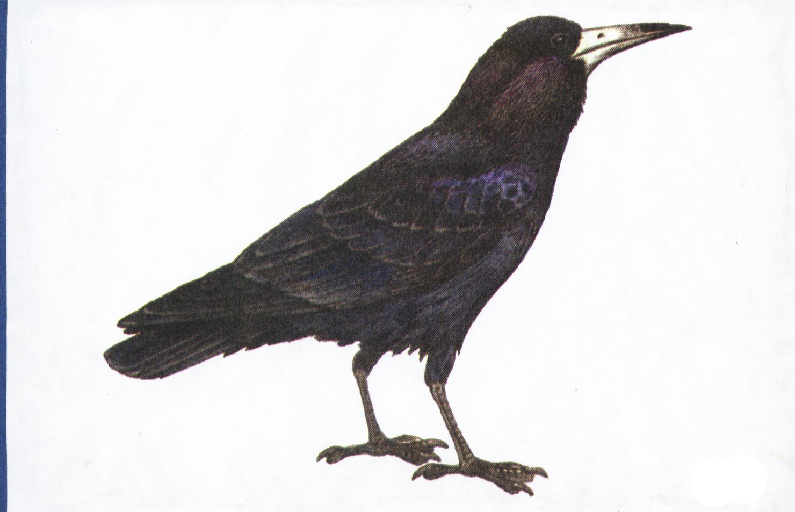
Каждый год птицы приносят нам на крыльях весну.
Отгадайте про какую птицу говорят:
1. «Увидел…..- весну встречай»;
2. Черный, проворный, кричит «крак», червякам враг.
Грач

Slide 3
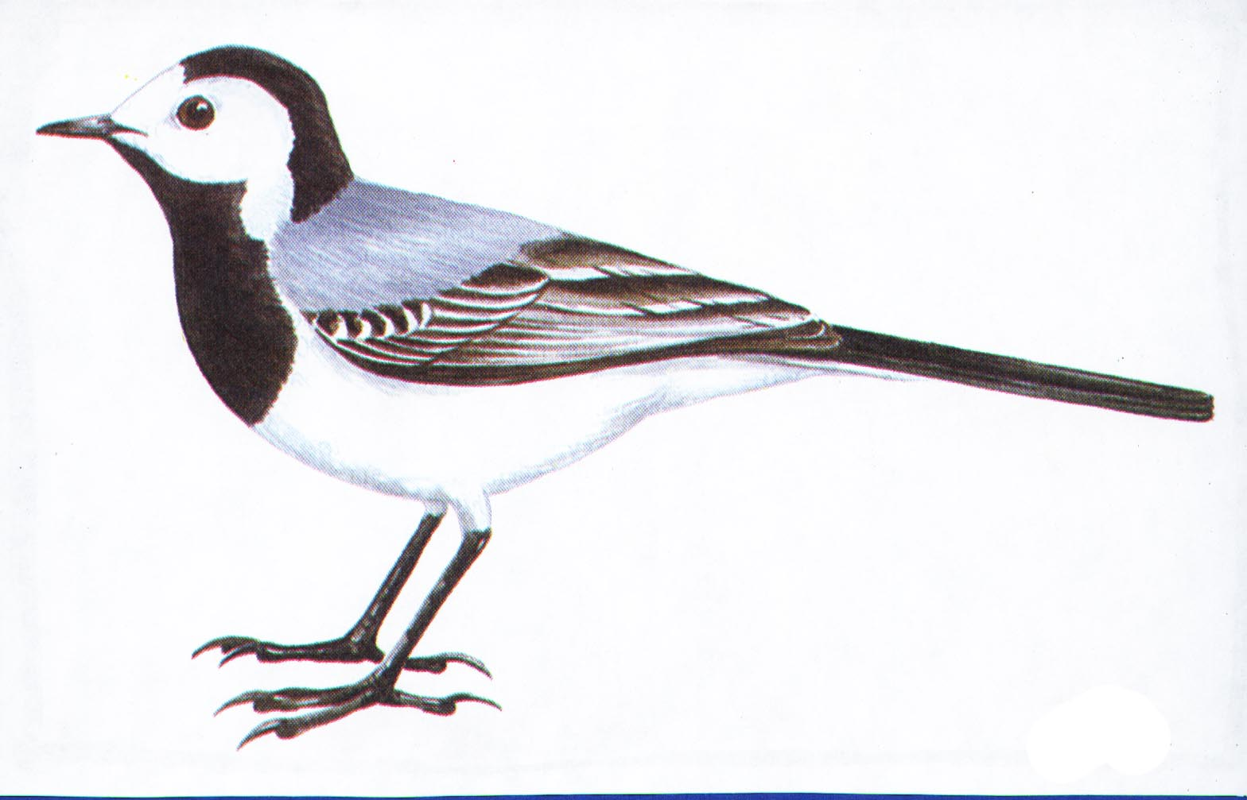
Ранней весной, когда на реках и озерах еще лежит снег, прилетают грациозные трясогузки.
(Спинка и бока у трясогузки серые, брюшко белое, верхняя часть грудки, хвост и крылья черные, блестящие, украшенные по краям белыми перышками.)

Slide 4
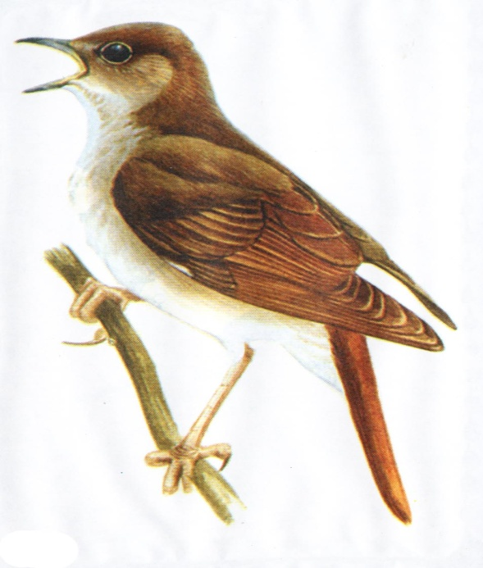
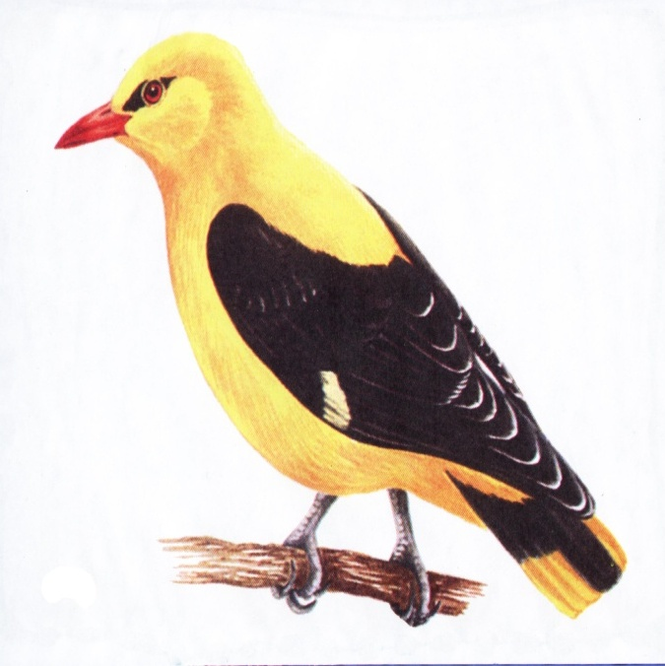
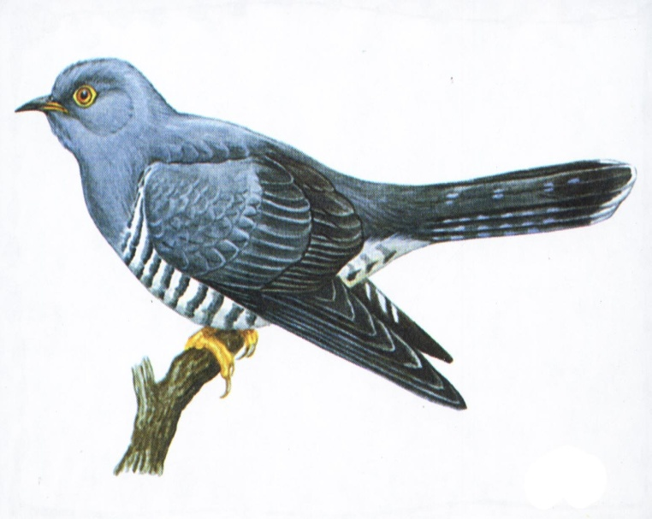
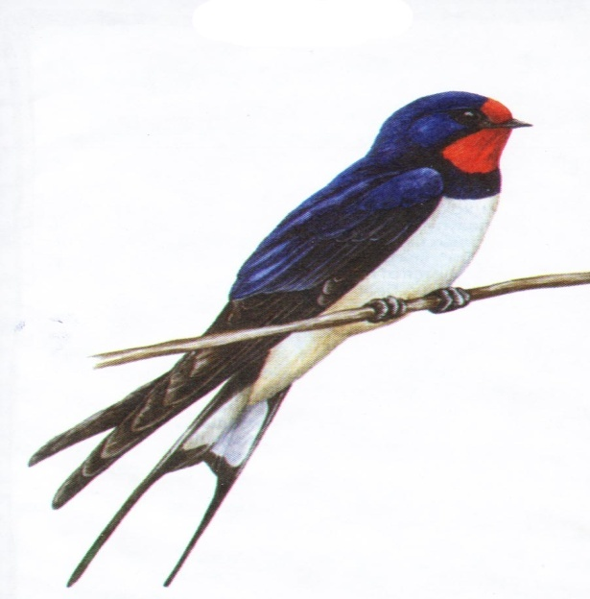
Пригреет солнышко, зазеленеет трава, появятся листья на деревьях, тогда в родные места из теплых стран вернутся другие перелетные птицы.
соловей
иволга
кукушка
ласточка

Slide 5
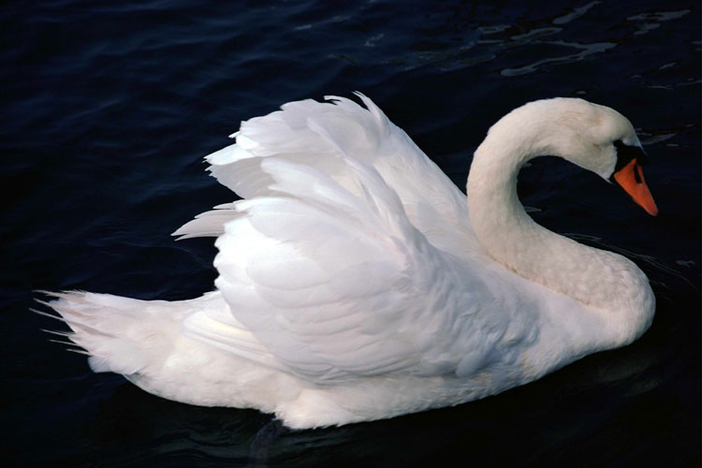
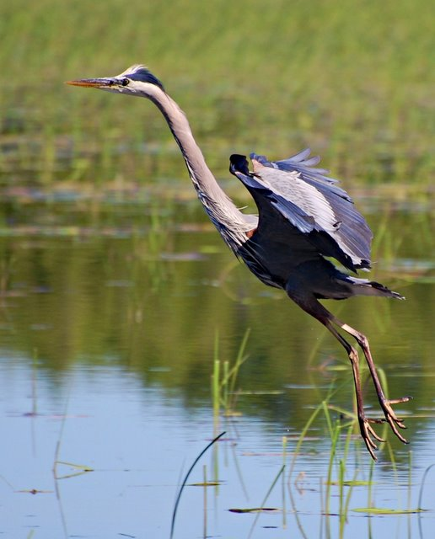
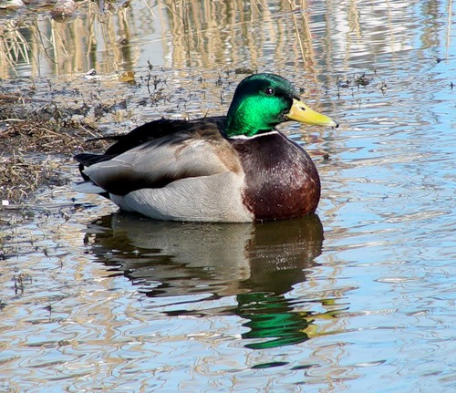
Цаплю, лебедя, утку встретишь на берегу рек и озер.

Slide 6
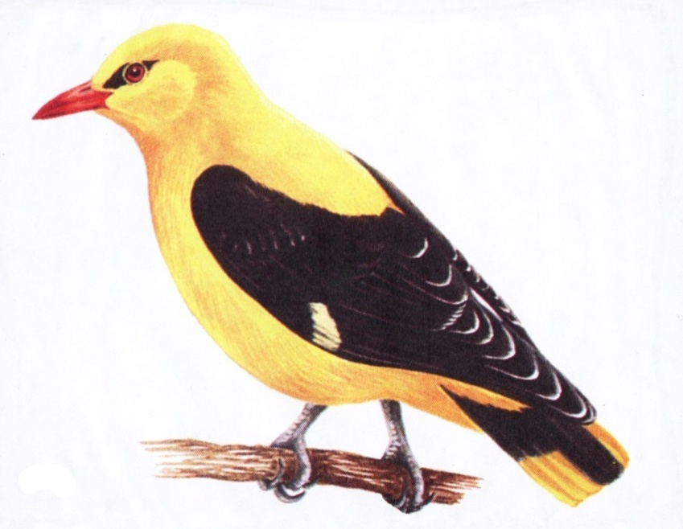
Без этих птиц невозможно представить лес.
Назовите их.

Slide 7
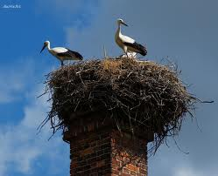
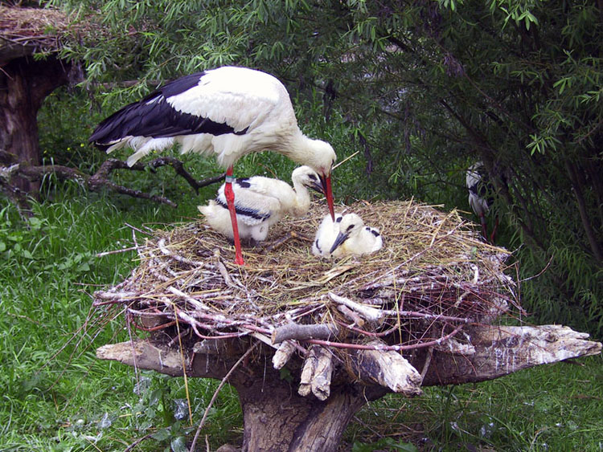
У каждой птицы есть свой домик – гнездо.
Аист устраивается на видном месте – крыше дома, высоком дереве или столбе. Гнездо он складывает из больших прутьев и веток
.

Slide 8
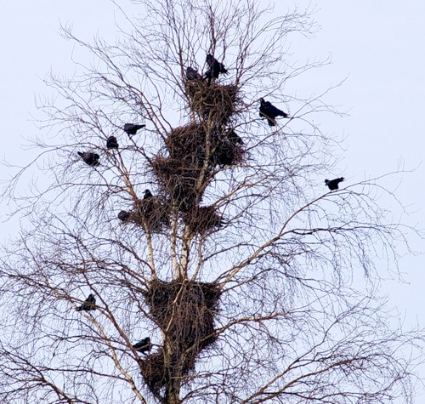
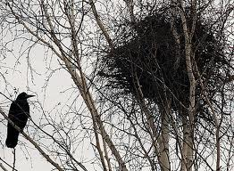
Гнездо грача напоминает разлохмаченную шапку. Грачи устраиваются целыми колониями. Строят гнезда из сучьев.

Slide 9
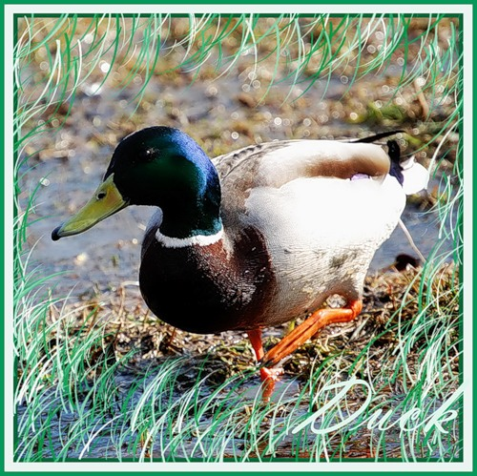
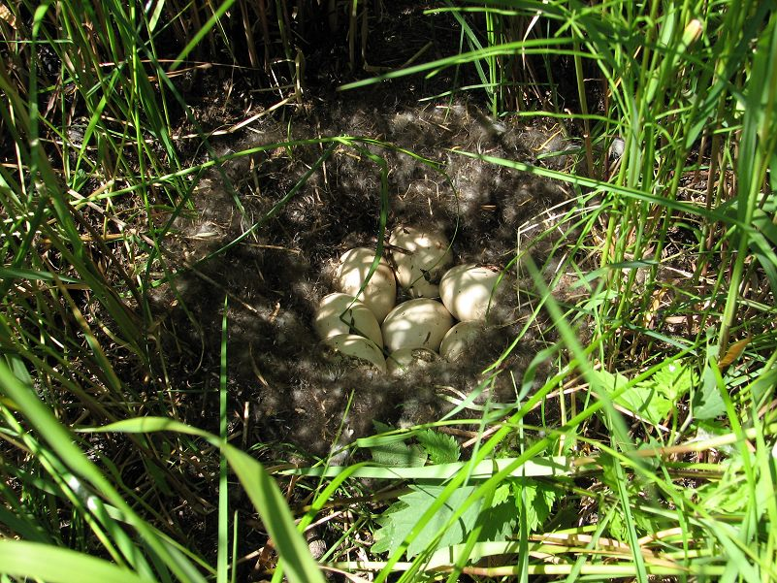
Осторожная утка прячет гнездо недалеко от воды, в густых зарослях травы, кустах.

Slide 10
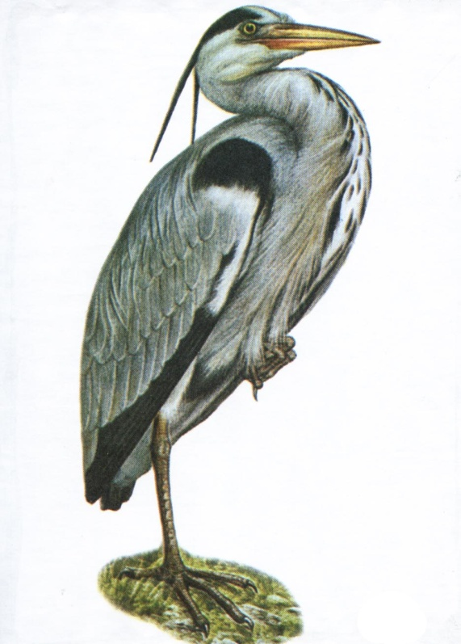
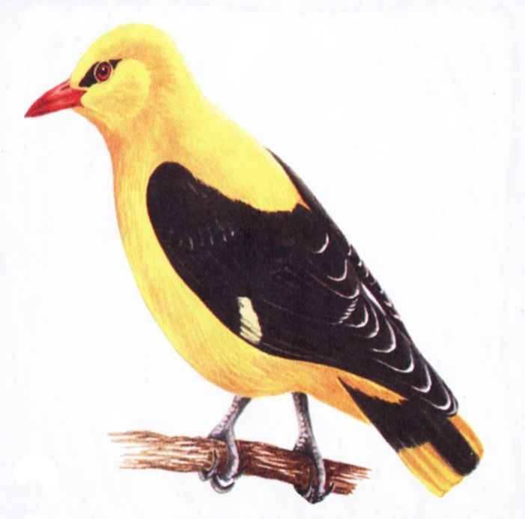
Дидактическая игра «4 лишний»
Какая птица лишняя? Объясни свой выбор.

Slide 11
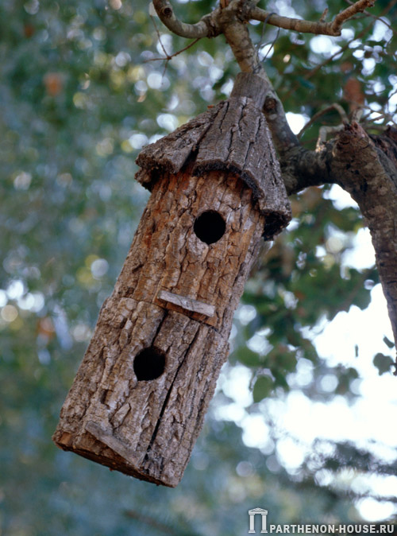
Птицы – наши помощники
Не обижайте птиц, разве можно обижать друзей? Лучше пригласите их в свой сад или двор. Для этого нужно построить хотя бы несколько птичьих домиков – как на картинке. И птички будут знать: их ждут!

Slide 12
СПАСИБО ЗА ВНИМАНИЕ!

